Slide 1
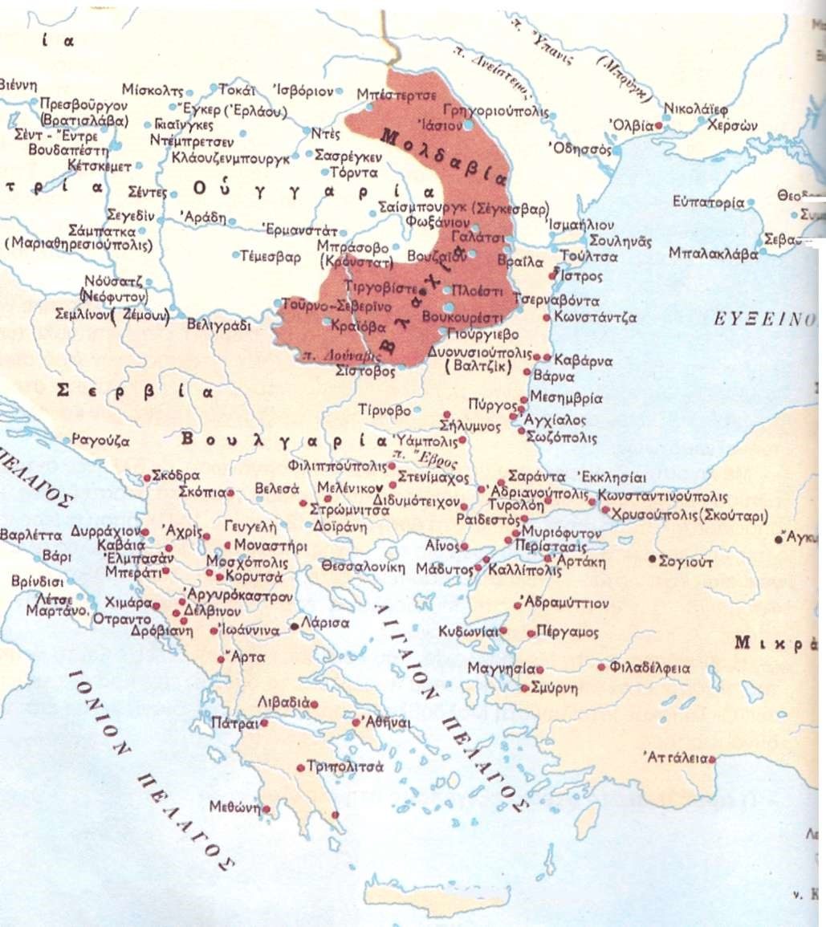

Slide 2
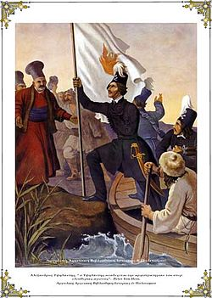
Ο Αλέξανδρος Υψηλάντης διερχόμενος τον Προύθο, πίνακας του Ες στη Στοά του Μονάχου

Slide 3
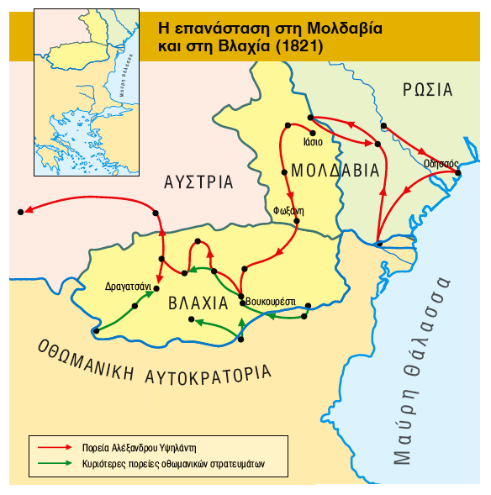

Slide 4
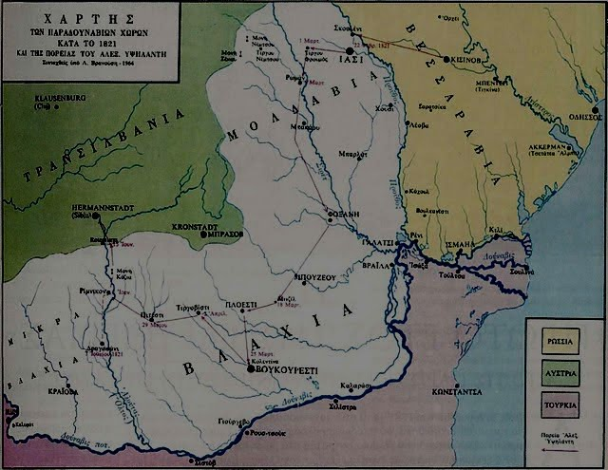

Slide 5
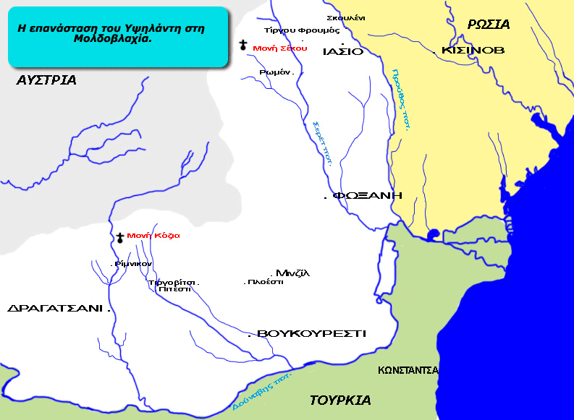

Slide 6
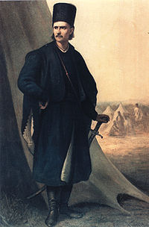
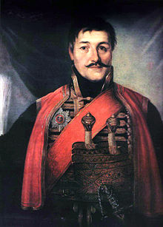
Τούντορ Βλαντιμιρέσκου
Ο Καραγιώργης

Slide 7
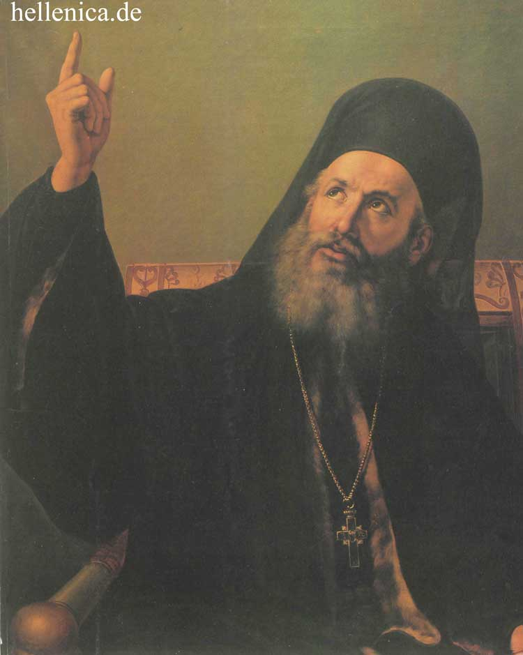
Πατριάρχης Γρηγόριος ο Ε΄

Slide 8
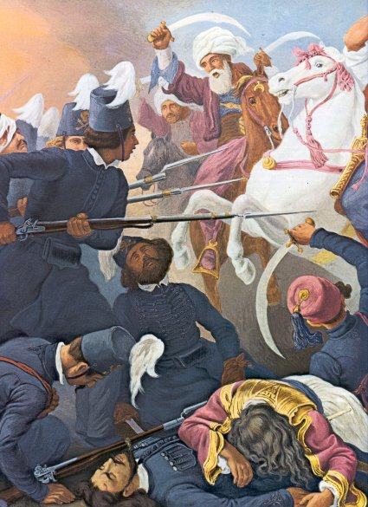
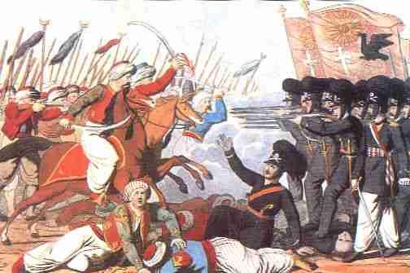
«Οι Ιερολοχίτες μάχονται στο Δραγατσάνι», πίνακας του Πέτερ Φον Ες.

Slide 9
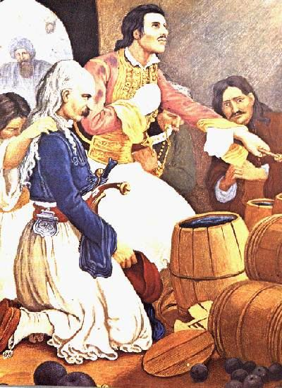
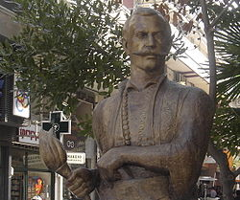
Προτομή του Γεωργάκη Ολύμπιου στην Κατερίνη
Ο Γεωργάκης Ολύμπιος ανατινάσσει την μονή του Σέκου.

Slide 10
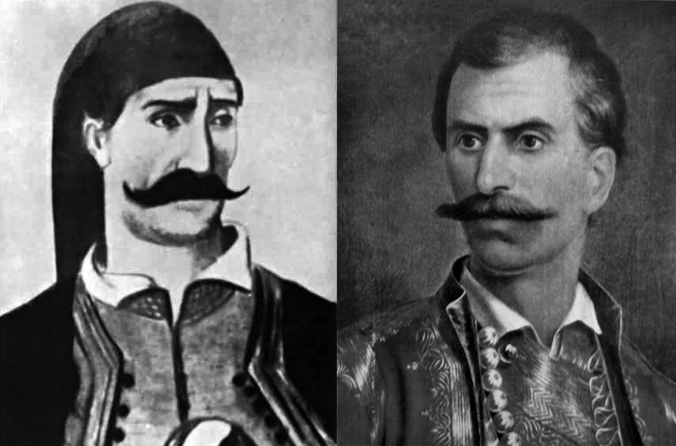
Ιωάννης ΦΑΡΜΑΚΗΣ Γεωργάκης ΟΛΥΜΠΙΟΣ

